Slide 1











TRƯỜNG TIỂU HỌC PHÚC LỢI
TOÁN 1
Bài 5: MẤY VÀ MẤY
(Tiết 1)
Notes:
更多模板请关注：https://haosc.taobao.com

Slide 2

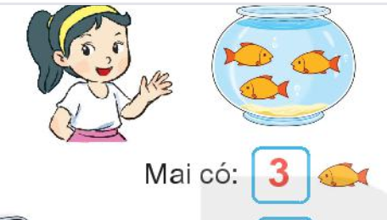
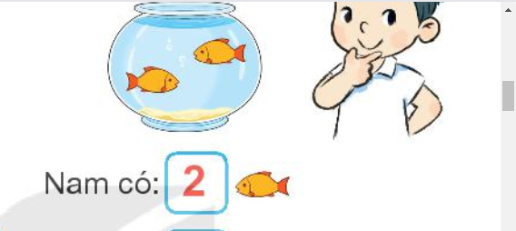


Slide 3

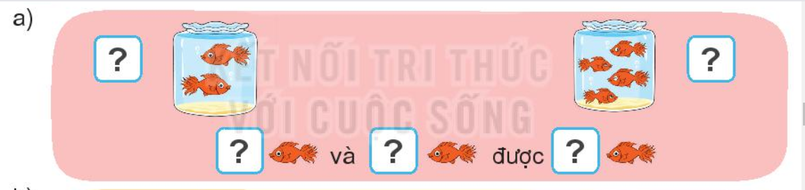
1
SỐ ?
2
4
2
4
6

Slide 4
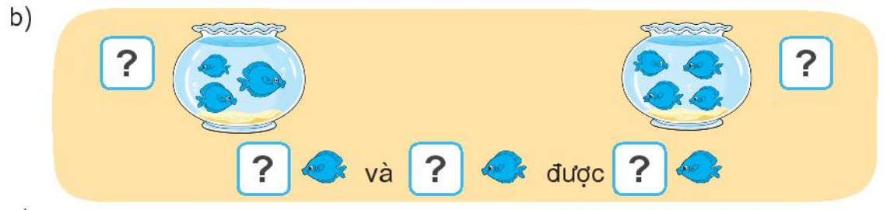
3
4
3
4
7

Slide 5
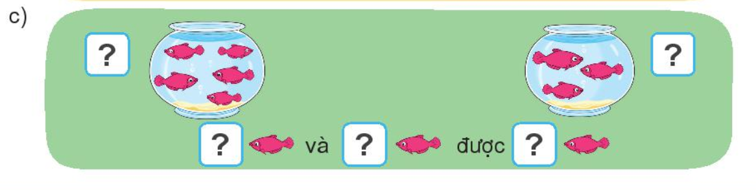
5
3
5
3
8

Slide 6
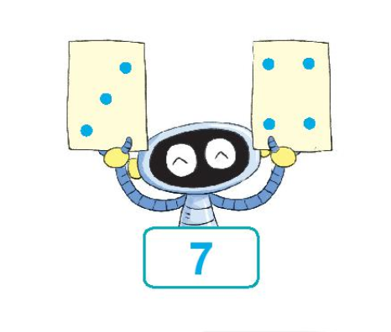
2
SỐ ?
MẪU

Slide 7
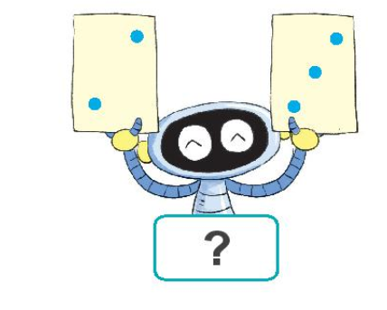
5

Slide 8
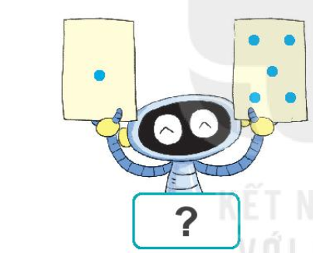
6

Slide 9
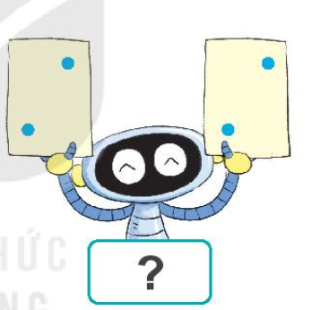
4

Slide 10
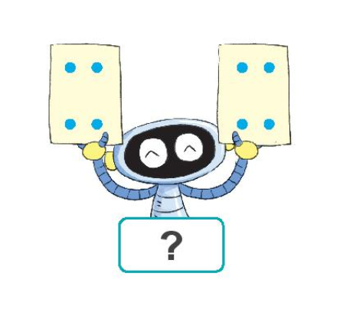
8

Slide 11
Chúc
các con
HỌC TỐT

